Slide 1


CSS JEDI
DOMINE A FORÇA DO ESTILO DA WEB
CARLOS ALBERTO SILVA JÚNIOR

Slide 2

Principais seletores do CSS
Simplificando o estilo dos seus elementos
O CSS (Cascading Style Sheets) é uma linguagem essencial para estilizar páginas da web. Os seletores CSS desempenham um papel crucial ao segmentar elementos específicos em um documento HTML. Neste guia, vamos explorar os principais seletores CSS e fornecer exemplos de código para cada um deles.

Slide 3
01
SELETORES DE ELEMENTOS

Slide 4
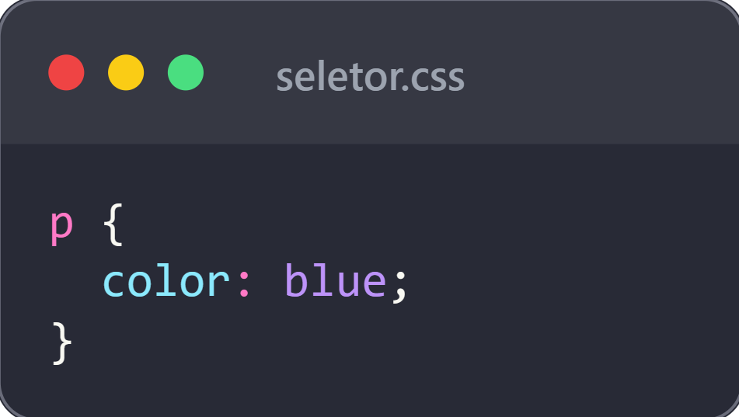
Seletores de elementos
Os seletores de elementos permitem segmentar um tipo específico de elemento HTML. Eles são representados pelo nome do elemento.
Exemplo:
Neste exemplo, todos os elementos "<p>" terão sua cor de texto definida como azul.

Slide 5
02
SELETORES DE CLASSES

Slide 6
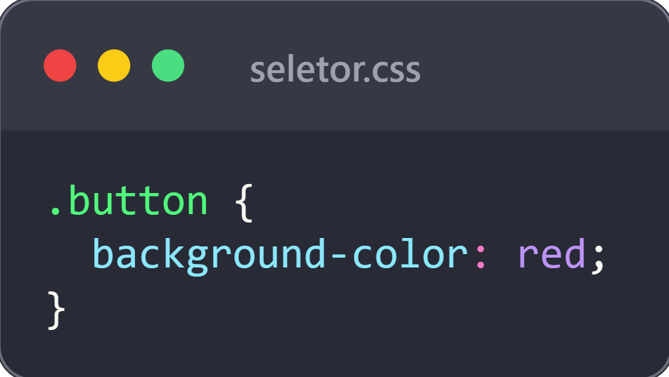
Seletores de classes
Os seletores de classe são usados para segmentar elementos com base em suas classes. Uma classe é atribuída a um ou mais elementos e é definida com um ponto (.) seguido pelo nome da classe.
Exemplo:
Neste exemplo, todos os elementos com a classe "button" terão a cor de fundo definida como vermelho.

Slide 7
03
SELETORES DE ID

Slide 8
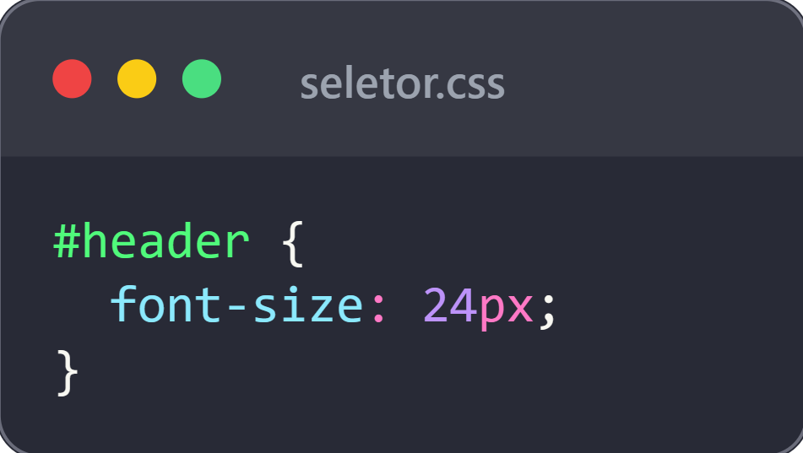
Seletores de ID
Os seletores de ID são semelhantes aos seletores de classe, mas segmentam elementos com base em seus IDs exclusivos. Um ID é atribuído a apenas um elemento e é definido com uma hashtag (#) seguida pelo nome do ID.
Exemplo:
Neste exemplo, o elemento com o ID "header" terá o tamanho da fonte definido como 24 pixels.

Slide 9
04
SELETORES DE ATRIBUTO

Slide 10
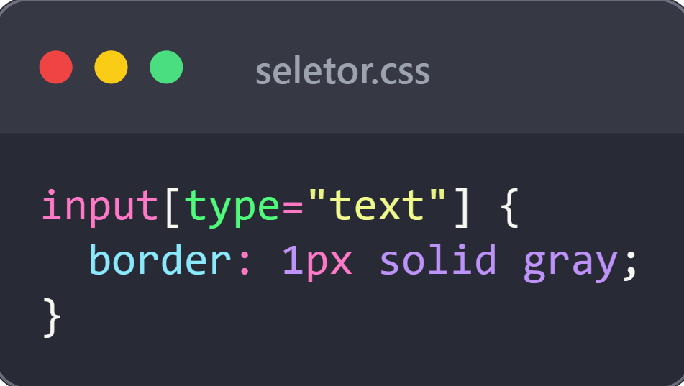
Seletores de atributo
Os seletores de atributo permitem segmentar elementos com base em atributos específicos. Eles são definidos entre colchetes ([]).
Exemplo:
Neste exemplo, todos os elementos "<input>" com o atributo "type" definido como "text" terão uma borda de 1 pixel sólida cinza.

Slide 11
05
SELETORES DE DESCENDÊNCIA

Slide 12
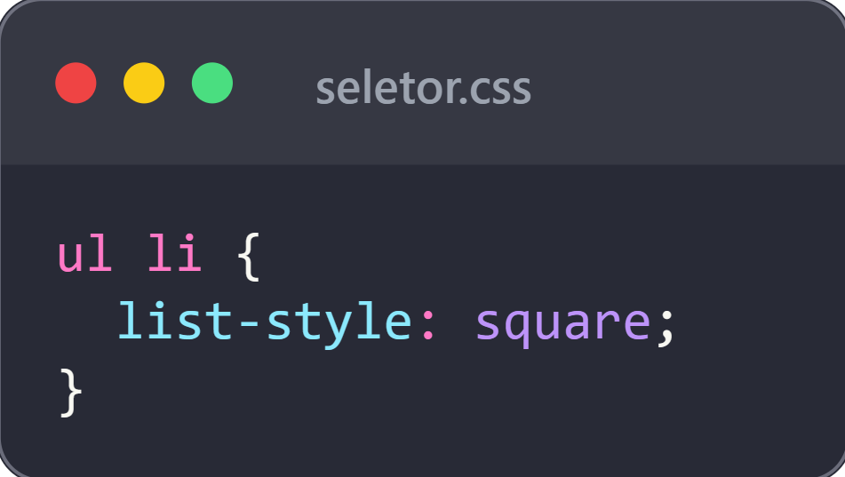
Seletores de descendência
Os seletores de descendência são usados para segmentar elementos que são descendentes de outro elemento. Eles são representados pelo espaço entre os seletores.
Exemplo:
Neste exemplo, todos os elementos "<li>" que são descendentes de um elemento "<ul>" terão o estilo de lista definido como "square".

Slide 13
06
SELETORES DE FILHO DIRETO

Slide 14
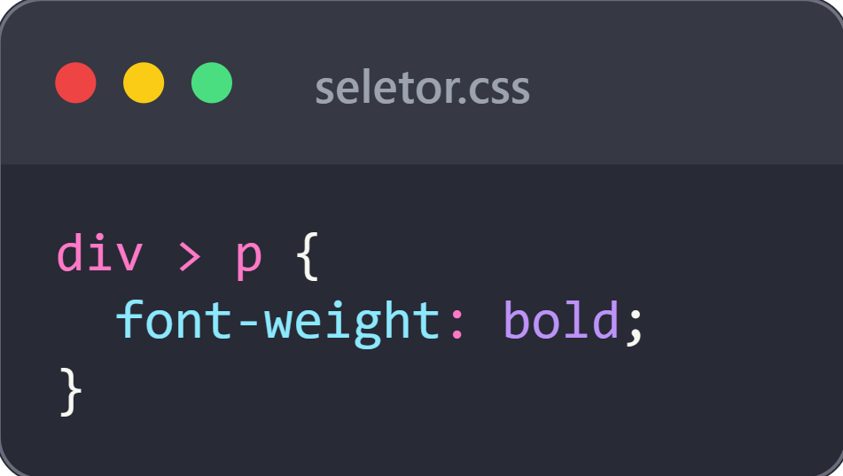
Seletores de filho direto
Os seletores de filho direto são semelhantes aos seletores de descendência, mas segmentam apenas os elementos que são filhos diretos de outro elemento. Eles são representados pelo sinal de maior que (>).
Exemplo:
Neste exemplo, todos os elementos "<p>" que são filhos diretos de um elemento "<div>" terão o peso da fonte definido como negrito.

Slide 15
07
SELETORES DE ADJACENTES

Slide 16
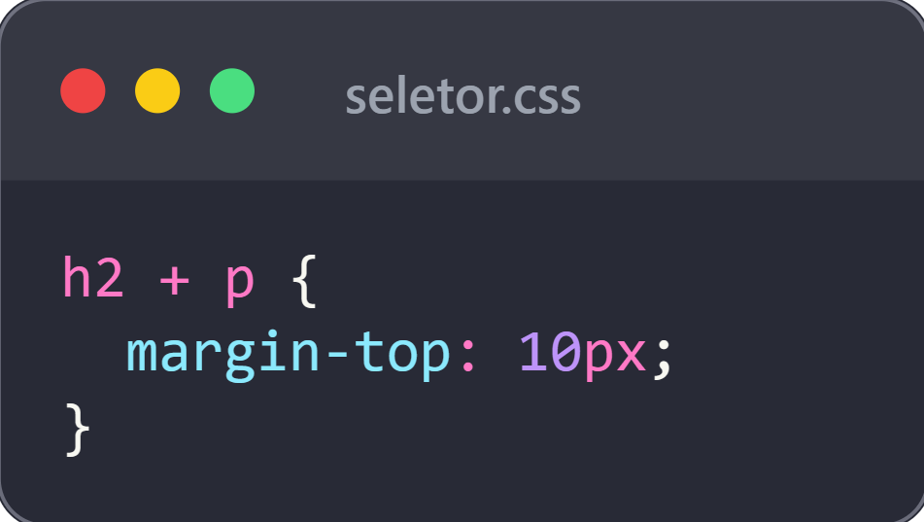
Seletores de adjacentes
Os seletores de adjacentes segmentam o elemento adjacente imediatamente após outro elemento. Eles são representados pelo sinal de mais (+).
Exemplo:
Neste exemplo, o elemento "<p>" que é adjacente imediatamente após um elemento "<h2>" terá uma margem superior de 10 pixels.

Slide 17
08
SELETORES DE PSEUDO-CLASSES

Slide 18
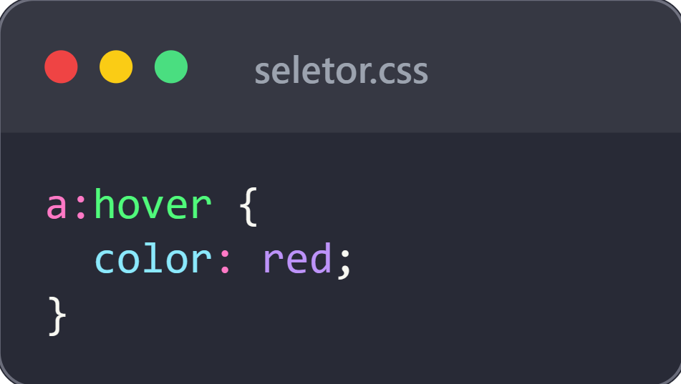
Seletores de pseudo-classes
Os seletores de pseudo-classes segmentam elementos em estados específicos. Eles são representados por dois pontos (::) seguidos pelo nome da pseudo-classe.
Exemplo:
Neste exemplo, quando um link ("<a>") é ativado pelo evento de "hover" (quando o cursor está sobre ele), a cor do texto será alterada para vermelho.

Slide 19
CONCLUSÃO

Slide 20

Conclusão
Neste guia, exploramos os principais seletores CSS que você pode usar para estilizar seus elementos HTML. Lembre-se de experimentar e combinar diferentes seletores para obter resultados desejados. Com uma compreensão clara desses seletores, você estará pronto para criar estilos incríveis em suas páginas da web.
Espero que este guia tenha sido útil! Continue aprimorando suas habilidades em CSS e desfrute da criação de designs impressionantes para suas páginas da web.

Slide 21

Obrigado por ler até aqui!
Esse ebook foi gerado pelo ChatGPT e diagramado por um humano. O passo a passo está no meu Github.
Esse conteúdo foi gerado com fins didáticos de construção de ebook, não foi realizada uma validação cuidadosa humana no conteúdo e pode conter erros gerados por uma IA.
https://github.com.br/casjunior93

